Slide 1
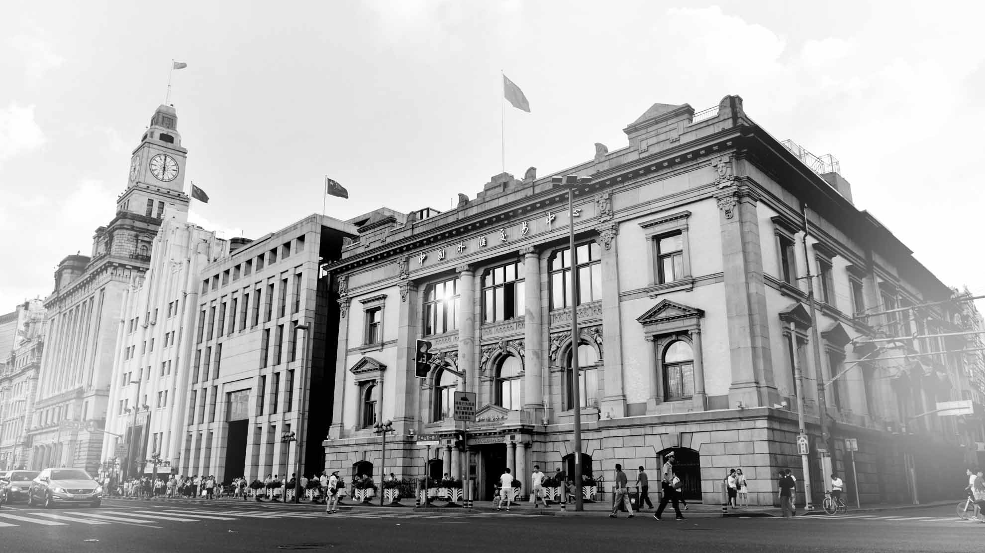

基于交易要素画像分析的智能推荐构件方案

Slide 2
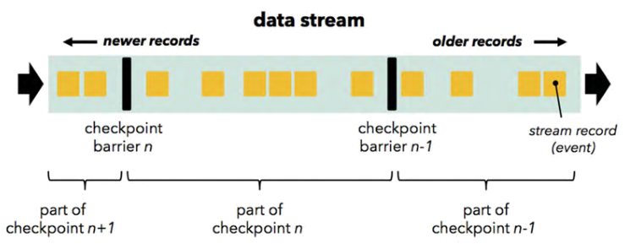
实现目标
基于中心各类交易市场的行情，交易及配置数据，进行数据挖掘和分析，为交易机构，交易员，行情，债券等核心交易要素建立多维度多层次的画像，分析客户的交易策略，偏好和意向，进而构建以交易要素画像为基础的智能推荐及智能数据推送的算法，为交易机构及交易员提供交易相关的智能推荐及数据推送服务，对外可提升客户数据洞察能力，增强客户粘性，对内可提升中心交易机会分析及挖掘的能力。
建立多维度多视角的标签模型体系
实现基于交易要素画像的智能算法和模型
实现基于大数据技术的金融数据流计算
Notes:
算法：多元非线性回归

Slide 3
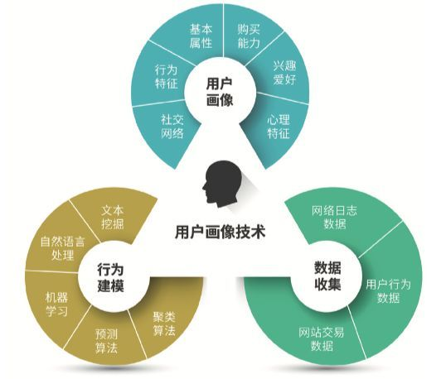
业务场景设计
1
C-Forward 流动性改善
2
NTPI外币拆借交易优化
3
用户画像
Notes:
算法：多元非线性回归

Slide 4

业务场景设计 — C-Forward 流动性改善
通过智能推荐，引导NTPI、iDeal用户通过C-Forward达成交易，改善C-Forward流动性。
用户行为分析
用户画像
新建订单
价格分析
C-Forward
偏好分析
未匹配成交
相似度分析
智能推荐
双边授信
业务规则
匿名推荐
匿名推荐
开启状态
NTPI用户
iDeal用户
自定义规则
Notes:
算法：多元非线性回归

Slide 5
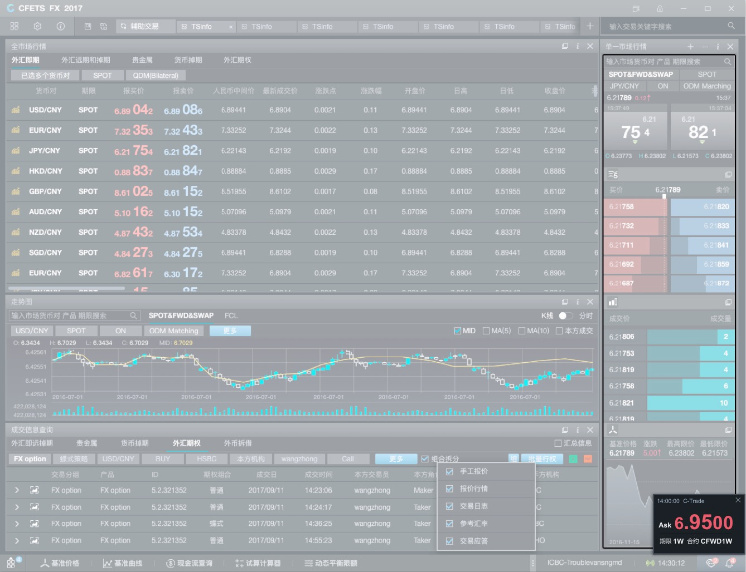
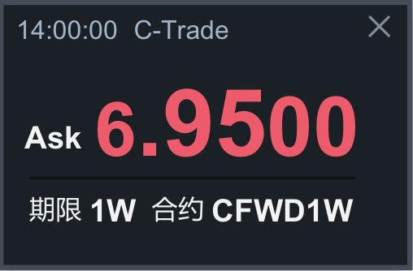
业务场景设计 — C-Forward 流动性改善-示意
Notes:
算法：多元非线性回归

Slide 6
业务场景设计 — NTPI外币拆借交易优化
结合外币拆借交易要素和流程，选择对手方推荐和价格辅助两个推荐切入点，提升外币拆借交易效率。
外币拆借智能推荐
对手方推荐
价格辅助
应用功能
请求对手方
报价范围
报价/成交趋势
对应大盘位置
关键指标数据
智能算法
权重维护
业务规则
启动状态
推荐规则
画像数据
RFQ请求回复率
RFQ回价成交率
RFQ回价最优率
对手方偏好
当前成交意向
支持数据
报价数据
成交数据
RFQ请求
RFQ回价
聊天数据
用户操作行为
Notes:
算法：多元非线性回归

Slide 7
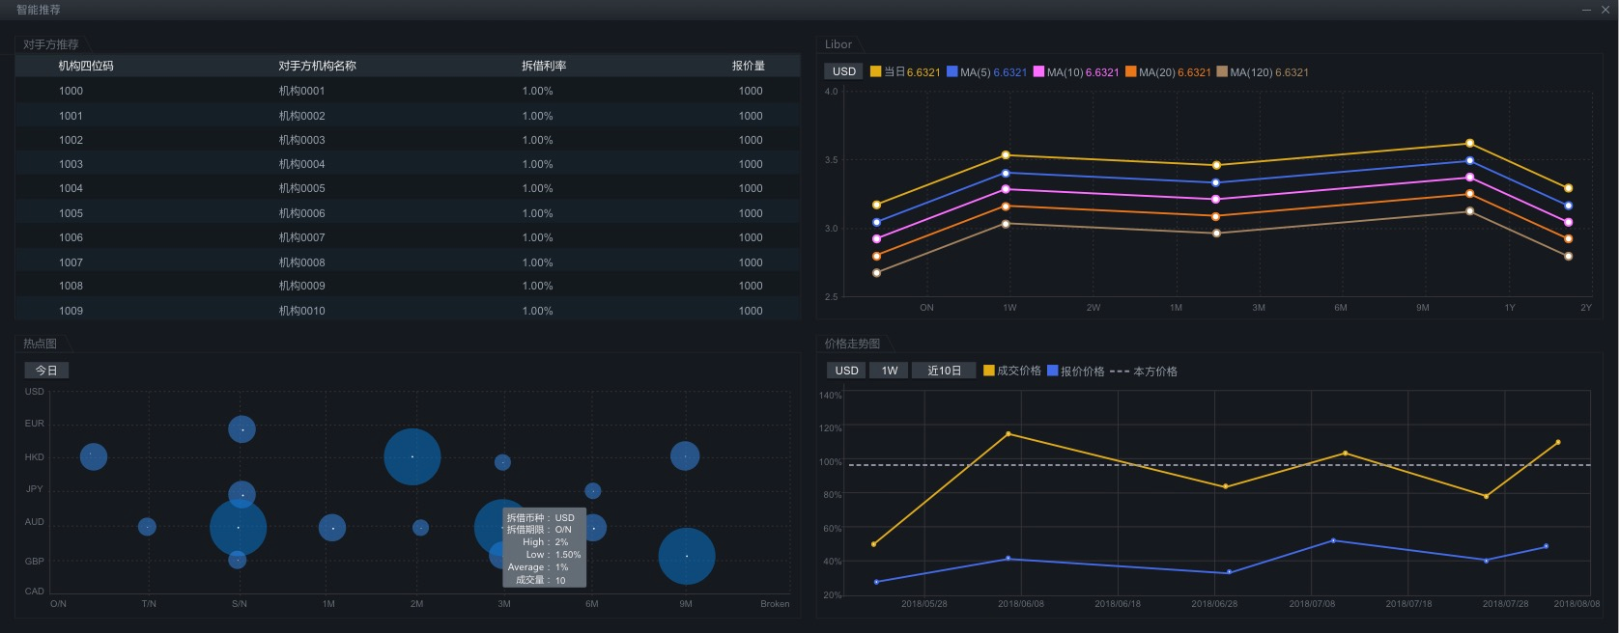
业务场景设计 — NTPI外币拆借交易优化-示例
Notes:
算法：多元非线性回归

Slide 8
业务场景设计 — 用户画像-基本概念
用户画像是基于各类用户数据抽象的标签化模型，核心是贴标签，标签体系需要根据业务领域去设计；主要作用包含：
精准营销
寻找潜在用户，精准消息推送；为目标群体提供个性化产品和服务；
减少对用户的信息干扰，提升用户体验；
产品优化
研究用户需求，指导产品优化；
辅助产品设计，评价需求是否有价值；
智能推荐
利用关联规则计算、聚类分析算法、机器学习、预测算法等进行行为建模
基于用户画像圈定特殊属性的用户，并进行智能推荐
业务决策
业务经营分析和运营支持，影响企业发展战略；
竞品分析、行业趋势等
风险控制
最优执行分析、违规交易预警；
交易链路分析；
Notes:
算法：多元非线性回归

Slide 9
业务场景设计 — 用户画像-构建原则及流程
原始数据
交易数据
机构基础信息
用户基础信息
用户行为数据
……
基础数据业务数据为主
数据清洗
事实标签
交易笔数
交易量
交易方向
交易价格
报价笔数
请求笔数
交易模式
……
强关联数据为主
建模分析
模型标签
请求回复率
市场份额
产品偏好
交易方式偏好
回复成交率
市场排名
对手方偏好
……
定性数据为主
算法预测
预测标签
交易需求
潜在对手方
价格趋势
画像偏移
……
Notes:
算法：多元非线性回归

Slide 10
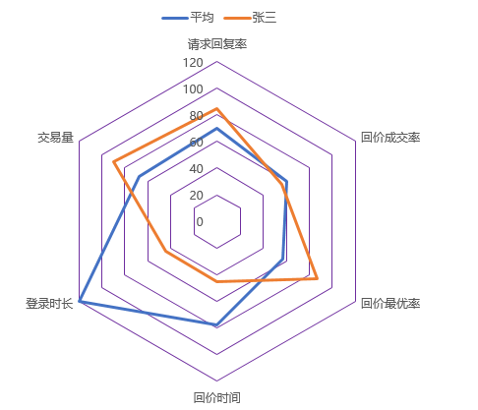
业务场景设计 —用户画像-示例
用户画像管理平台
— 交易员画像
用户1
基础画像
交易画像
活跃度画像
单一视图上多维度展示交易机构，交易员，交易产品的画像概览
可跟踪实体的动态变化轨迹
可对多个实体的画像进行比对分析
编号：123456789
姓名：张三
隶属机构：交通银行
证书有效期：2020-05-02
首次登录：2018-05-02
最近登录：2019-04-16
手机：13612345678
QQ：123456
iDeal：654321
邮箱：张三@boc.com
对手机构：机构1 50%
机构2 38%
机构3 16%
对手交易员 李四 28%
王五 18%，
黄六 15%
交易产品：USD+ON 46%
JYN+OFF 20%
EUR+ON 14%
交易方式：RFQ 80%
NEGO 20%
授信方式：双边授信
画像标签
连续行为分析
统计标签 82个 全部
事件标签 56个 全部
分析标签 14个 全部
手工标签 12个 全部
2019/01
2019/03
2019/03
2019/04
Notes:
算法：多元非线性回归

Slide 11
整体设计思路及原则
基于主流技术栈，自动实现负载均衡，可水平扩展，自动扩容等高级特性
同时支撑多系统，多类别的业务算法/模型
计算模式
离线跑批计算
实时数据流计算
计算模型
基于复杂业务规则
基于人工智能算法/模型
技术平台与业务实现分离，插件式热插拔交付
提供完善的运维管理平台，可视化，自动化，可自定义策略
提供完善的业务开发模板及框架及相关辅助支撑工具
Notes:
算法：多元非线性回归

Slide 12
整体功能模块图
外汇交易智能助理
业务
能力
信息资讯推送
基于外接数据源
推送财经要闻
弹窗/固定面板
基于用户画像定制
交易要素推荐
基于业务规则/智能算法/自定义策略
推送：报价，对手方，交易时机等
智能数据推送
实时数据分析/监控/告警...
自动化操作：报价/计算
支持通用/自定义策略
用户画像分析
交易活跃度，交易策略，相似度，市场排名...
支撑客户管理，市场营销等其他业务领域
基础
能力
用户画像
数据流实时计算
计算策略库
机构
画像
交易员画像
产品
画像
市场
画像
...
实时消息计算
定时消息计算
规则
推荐
智能
推荐
通用计算策略
自定义计算策略
数据
来源
交易数据
用户行为数据
外接数据源
成交
报价
订单
行情
聊天记录
搜索记录
关注记录
彭博
路透
华尔
街
万通
汇通
财经
Notes:
算法：多元非线性回归

Slide 13
整体技术架构
数据端口（自定义开发）
事件流分发（Kafka）
计算模块（Flink）
机器学习
模块
用户画像管理/管控界面
（自定义开发
+Superset）
基于事件流的
流式计算
定时跑批 计算
推荐相关
（Recommender）
流式计算开发框架
通用ML （SK/PyTorch/Keras/TF）
开发，运维管理，框架/模板
（自定义开发+AirFlow）
分布式内存数据库（Ignite）
定时跑批计算开发框架
交易要素画像多维
（Kylin）
金融交易数据
用户画像数据
计算模型数据
容器化底座（Docker+Kubernetes+Rancher）
Notes:
算法：多元非线性回归

Slide 14
核心技术组件 — 概览
编号 | 组件名称 | 开源地址 | 说明
1 | Docker | https://github.com/docker | 容器化底层支撑框架
2 | Kubernetes | https://github.com/kubernetes/kubernetes
3 | Rancher | https://github.com/rancher/rancher
4 | Kafka | https://github.com/apache/kafka | 消息流分发/总线
5 | Ignite | https://github.com/apache/ignite | 分布式 New SQL内存数据库
6 | Flink | https://github.com/apache/flink | 流式计算+批量计算 平台
7 | Kylin | https://github.com/apache/kylin | OLAP平台
8 | Recommender | https://github.com/Microsoft/Recommenders | 推荐算法框架
9 | 通用ML框架 | 均为github上过万星的主流框架 | 通用ML算法框架
Notes:
算法：多元非线性回归

Slide 15
谢谢

